Slide 1

ĐỊA LÍ 8
Giáo viên: DƯƠNG THỊ BÍCH THỦY

Slide 2
TIẾT 1

Slide 3
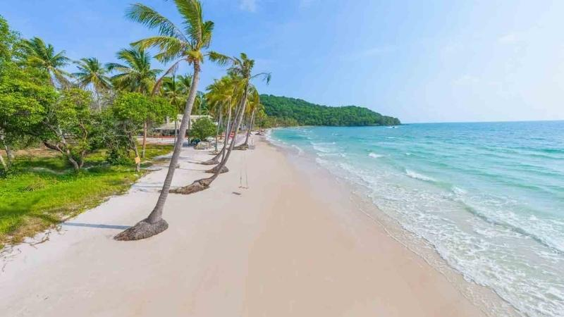
GV cho HS chơi trò chơi “Đuổi hình bắt chữ”
Bãi biển này mang trong mình một nét đẹp hoang sơ, yên bình và trong lành. Nước biển trong vắt nổi bật trên nền cát trắng phau, tạo nên khung cảnh nên thơ, trữ tình vô cùng.
Bãi Sao
Notes:
3

Slide 4
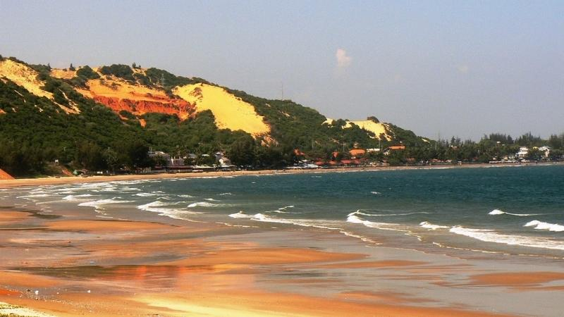
GV cho HS chơi trò chơi “Đuổi hình bắt chữ”
Là một bãi biển nổi tiếng với bờ biển dài, nước biển xanh trong vắt, nắng vàng được bao bọc bởi những tảng đá vôi khổng lồ cùng khung cảnh núi rừng xanh mát.
Biển Mũi Né
Notes:
4

Slide 5
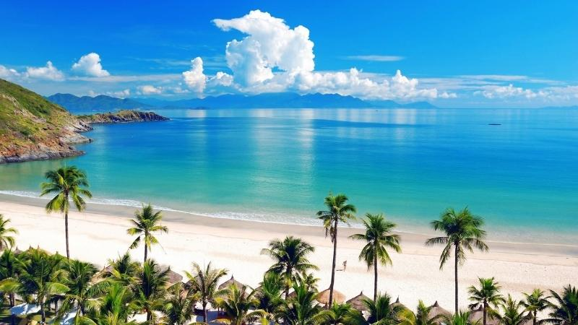
GV cho HS chơi trò chơi “Đuổi hình bắt chữ”
Đây là vùng biển sở hữu muôn vàn vịnh, hòn đảo đẹp.
Biển Nha Trang
Notes:
5

Slide 6
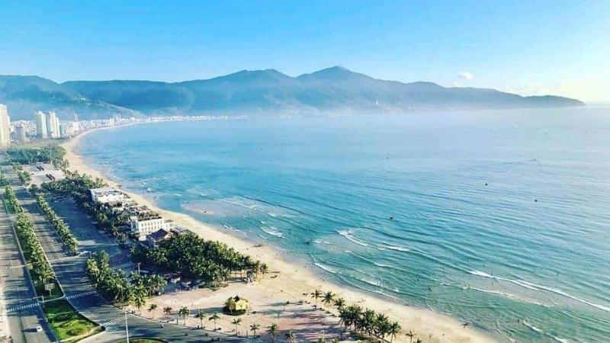
GV cho HS chơi trò chơi “Đuổi hình bắt chữ”
Năm 2006, biển này đã được tạp chí Forbes của Mỹ bình chọn là một trong 6 bãi biển quyến rũ nhất hành tinh. Sở hữu đường bờ biển uốn lượn hình lưỡi liềm, không khí trong lành, thanh bình.
Biển Mỹ Khê
Notes:
6

Slide 7
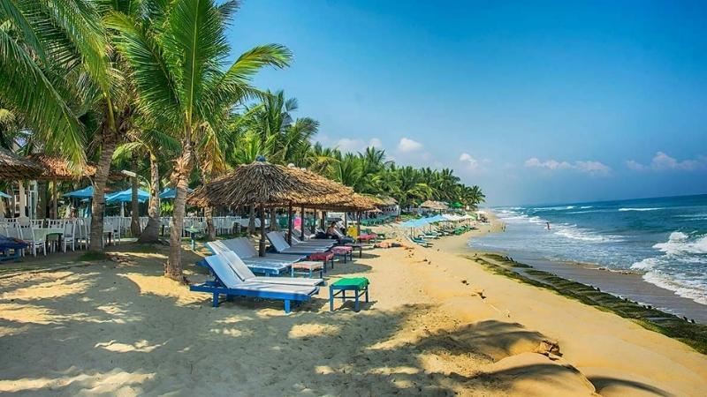
GV cho HS chơi trò chơi “Đuổi hình bắt chữ”
Biển này hoang sơ với nước biển xanh trong vắt, bãi cát trắng trải dài. Đến đây, bạn có thể hòa mình vào thiên nhiên và quên đi những bộn bề tấp nập trong cuộc sống.
Biển Cửa Đại
Notes:
7

Slide 8
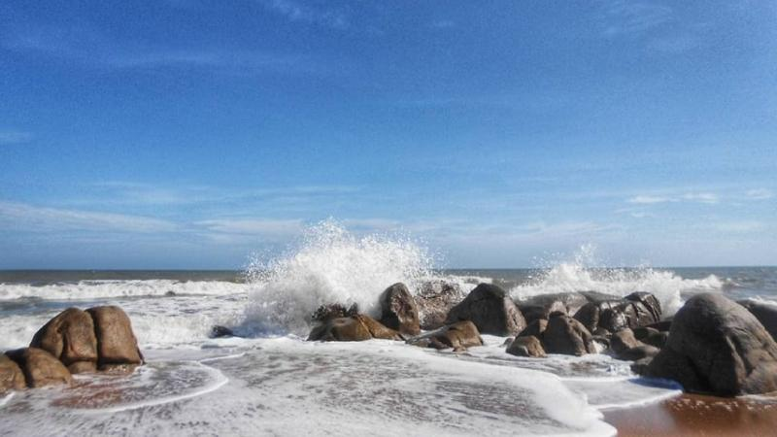
GV cho HS chơi trò chơi “Đuổi hình bắt chữ”
Ở đây nổi tiếng với bãi biển một mạc chân chất với những hòn đá và bãi dừa vẫn còn chưa được khai thác tựa như trong cổ tích mà con người chưa từng biết đến.
Biển Hồ Cốc
Notes:
8

Slide 9
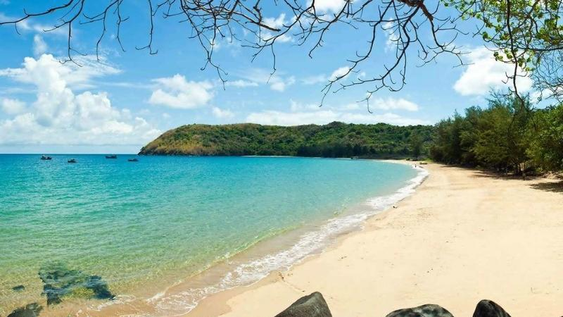
GV cho HS chơi trò chơi “Đuổi hình bắt chữ”
Vì là hòn đảo xa bờ chưa được khám phá nhiều nên nơi đây luôn toát lên một vẻ đẹp chân chất tạo cảm giác thư giãn và tìm về với tự nhiên.
Biển Côn Đảo
Notes:
9

Slide 10
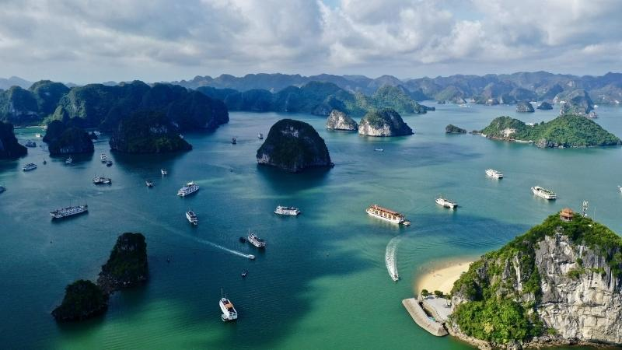
GV cho HS chơi trò chơi “Đuổi hình bắt chữ”
Là viên ngọc quý của du lịch của Việt Nam và được công nhận bởi UNESCO, nổi tiếng trên khắp toàn thế giới với những mỏm đá nhấp nhô lượn sóng như đàn rồng hạ thủy. Cảnh đẹp nơi đây không chỉ hùng vĩ, hoang sơ mà còn rất nên thơ trữ tình.
Vịnh Hạ Long
Notes:
10

Slide 11
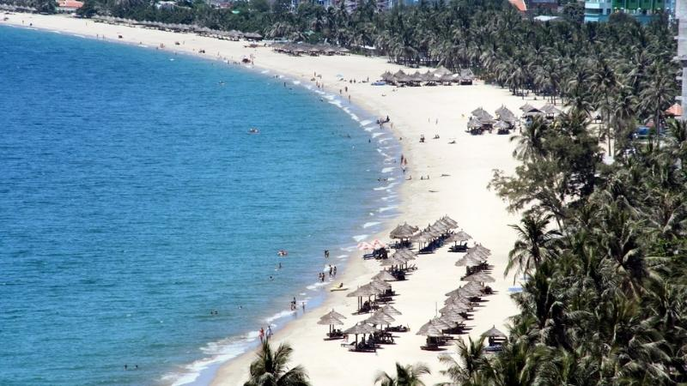
GV cho HS chơi trò chơi “Đuổi hình bắt chữ”
Là bãi biển có làn nước trong xanh và bờ cát trắng đẹp tựa như những bãi biển bên bờ Địa Trung Hải trong huyền thoại, nhưng lại mang trong mình một cái hồn rất nên thơ và tự nhiên.
Biển Dốc Lết
Notes:
11

Slide 12
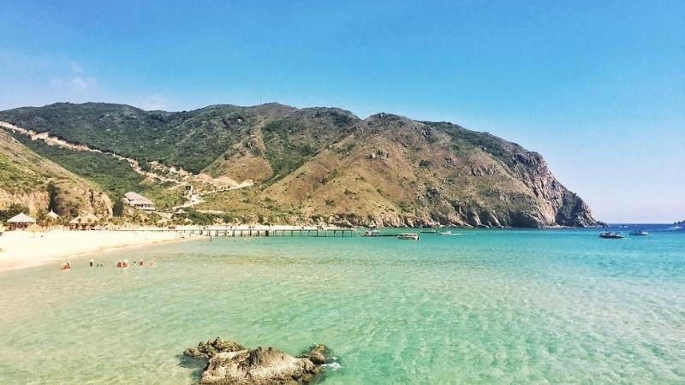
GV cho HS chơi trò chơi “Đuổi hình bắt chữ”
Lưng của bãi biển dựa vào núi, mặt hướng Đông có bãi biển với làn nước xanh và bờ cát trắng như thuỷ tinh, phong cảnh nơi đây đẹp trữ tình tự như trong truyện cổ tích.
Bãi Kỳ Co
Notes:
12

Slide 13
Thiên nhiên vùng biển đảo Việt Nam có sự phân hoá đa dạng và giàu tiềm năng, nổi bật với hàng trăm bãi tắm đẹp thu hút nhiều du khách trong và ngoài nước, có thể giúp nước ta thực hiện được mục tiêu “trở thành quốc gia mạnh về biển”. Tuy nhiên, môi trường biển đảo rất nhạy cảm trước những tác động của con người, cần được quan tâm bảo vệ nhằm đảm bảo cho sự phát triển kinh tế biển một cách bền vững. Để biết được những điều này, lớp chúng ta cùng tìm hiểu qua bài học hôm nay.
Notes:
13

Slide 14
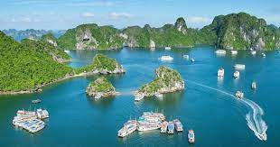
BÀI 15. ĐẶC ĐIỂM TỰ NHIÊN MÔI TRƯỜNG
VÀ TÀI NGUYÊN VÙNG BIỂN ĐẢO VIỆT NAM
Notes:
14

Slide 15
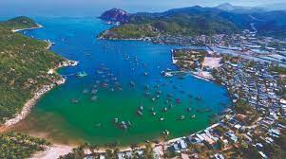
ĐẶC ĐIỂM TỰ NHIÊN VÙNG BIỂN ĐẢO
Notes:
15

Slide 16
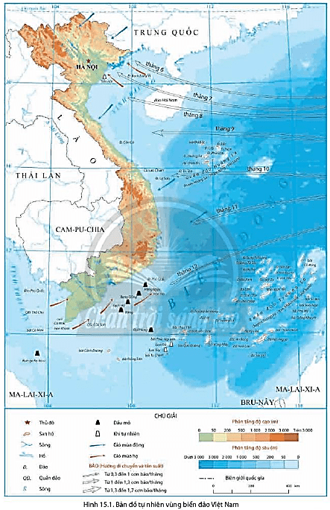
Địa hình ven biển nước ta gồm những dạng địa hình gì?
Notes:
16

Slide 17
a. Địa hình
- Địa hình ven biển rất đa dạng, bao gồm: các dạng bờ biển bồi tụ, bờ biển mài mòn, vịnh cửa sông, bãi cát phẳng, đầm, phá, đảo ven bờ,...
Notes:
17

Slide 18
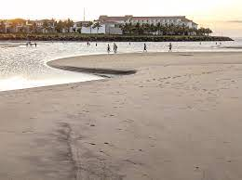
Bờ biển bồi tụ
Bờ biển Cửa Đại
Notes:
18

Slide 19
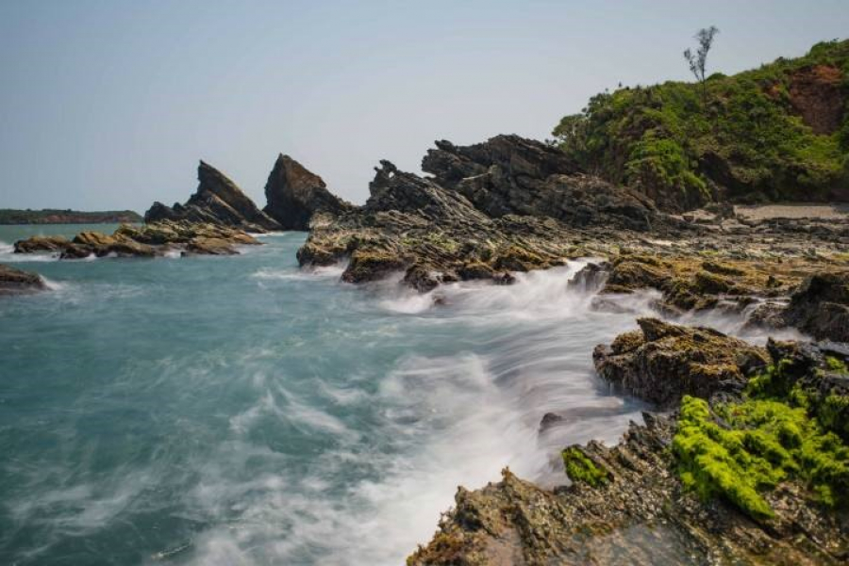
Bờ biển mài mòn
Ghềnh đá Bàn Than
Notes:
19

Slide 20
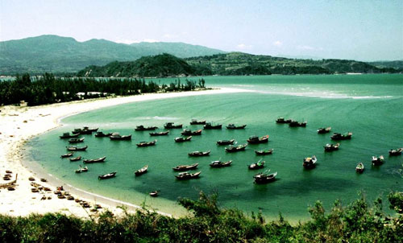
Vịnh cửa sông
Vịnh Xuân Đài
Notes:
20

Slide 21
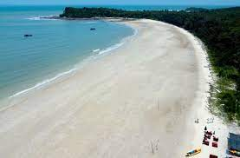
Bãi cát phẳng
Quan Lạn
Notes:
21

Slide 22
Thềm lục địa nước ta có đặc điểm gì?
Notes:
22

Slide 23
- Vùng thềm lục địa rộng, bằng phẳng ở phía bắc và phía nam, hẹp và sâu ở miền Trung.
Notes:
23

Slide 24
Xác định một số đảo và quần đảo của nước ta.
Notes:
24

Slide 25
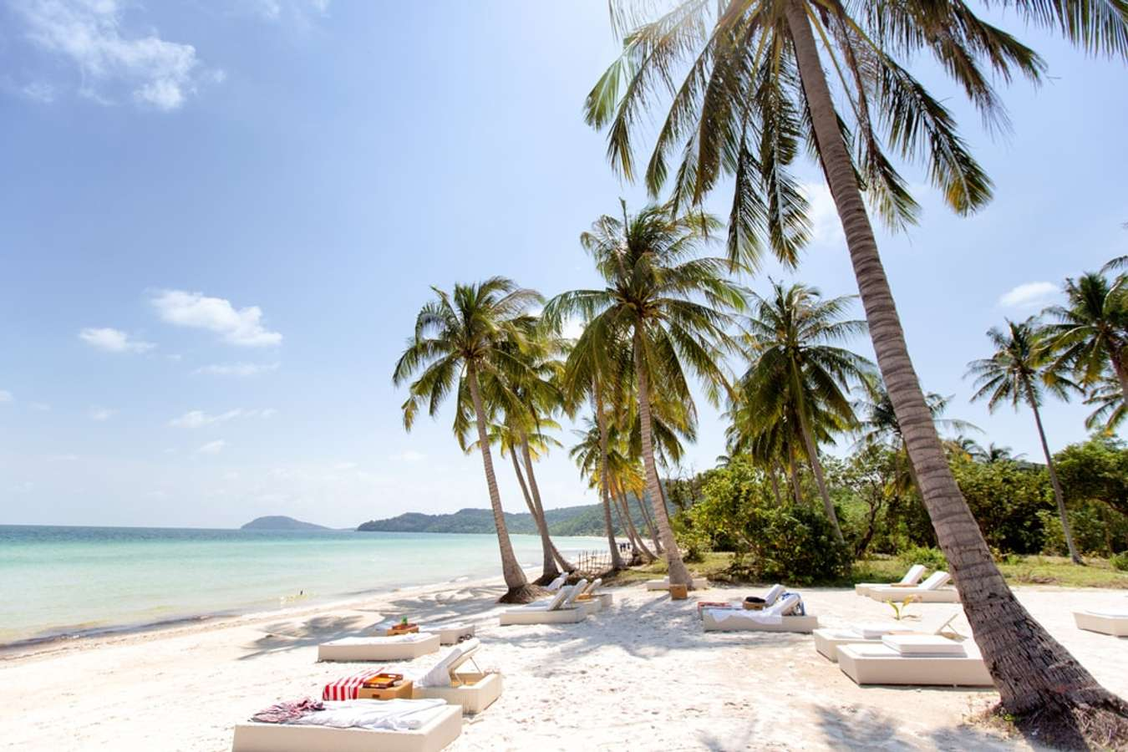
Phú Quốc là hòn đảo lớn nhất ở nước ta, cùng với các đảo khác hình thành nên huyện đảo Phú Quốc, tỉnh Kiên Giang. Được mệnh danh là đảo Ngọc, Phú Quốc mang vẻ đẹp nguyên sơ và quyến rũ đến lạ thường. Cảnh sắc trên đảo là sự tổng hòa của làn nước trong xanh, bờ cát trắng mịn và những rặng dừa rợp mát.
Đảo Phú Quốc – Kiên Giang
Notes:
25

Slide 26
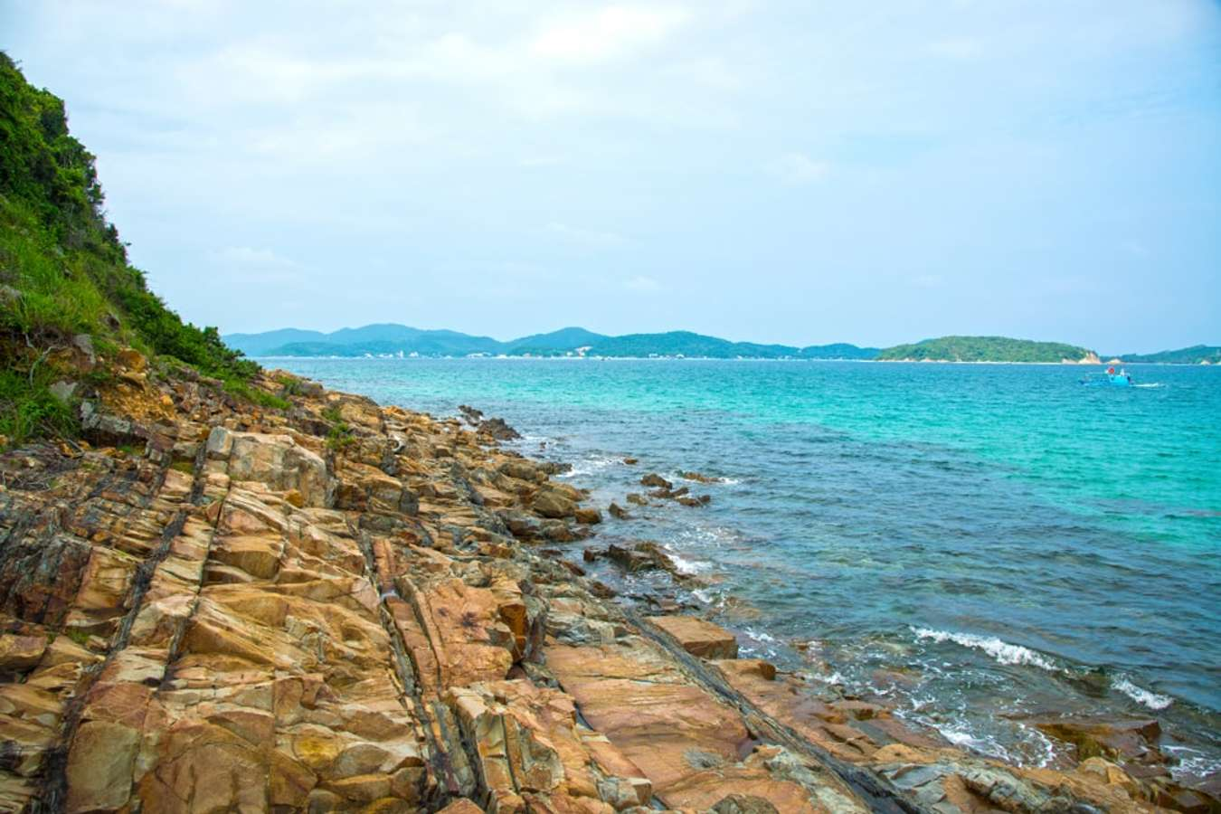
Cô Tô là điểm đến tiếp theo mà bạn nên ghé trong hành trình khám phá thiên đường biển đảo Việt Nam. Cô Tô là quần đảo nằm ở phía đông đảo Vân Đồn - Quảng Ninh, cách cảng Vân Đồn tầm 60 km.
Đảo Cô Tô – Quảng Ninh
Notes:
26

Slide 27
Là hòn đảo đẹp nhất ở Vịnh Bắc Bộ, Cô Tô nổi tiếng với khung cảnh mộng mơ, bãi biển sạch và không khí mát mẻ, đầy đủ mọi yếu tố cho một chuyến du lịch nghỉ dưỡng.
Đảo Cô Tô – Quảng Ninh
Notes:
27

Slide 28
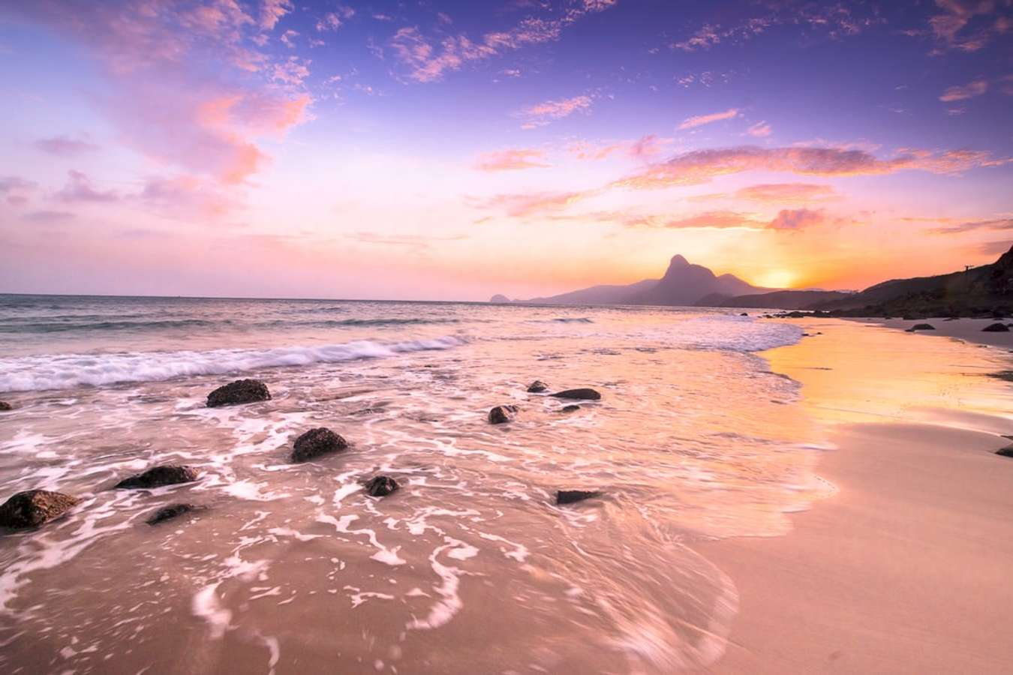
Đảo Côn Sơn hay Côn Đảo là một hòn đảo ở Việt Nam, nằm ở ngoài khơi Nam Bộ, cách thành phố Vũng Tàu khoảng 97 hải lý theo đường biển.
Côn Đảo – Bà Rịa-Vũng Tàu
Notes:
28

Slide 29
Đặt chân lên hòn đảo này, du khách sẽ phải thốt lên kinh ngạc bởi khung cảnh thiên nhiên hữu tình, bãi biển trong xanh, bờ cát trắng mịn và không khí trong lành.
Côn Đảo – Bà Rịa-Vũng Tàu
Notes:
29

Slide 30
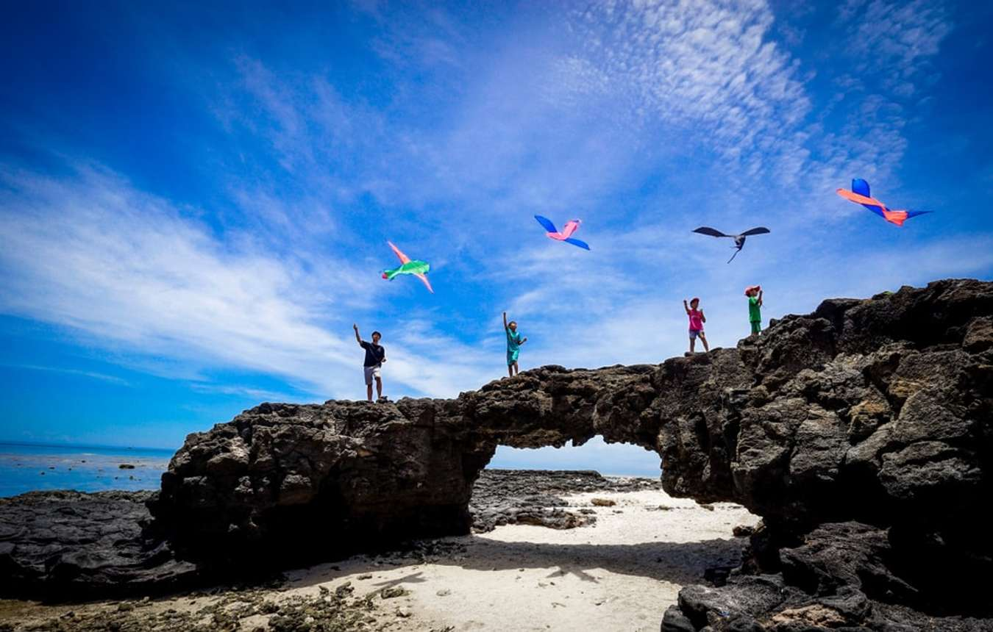
Lý Sơn là một hòn đảo nổi tiếng ở Việt Nam và cũng là hòn đảo duy nhất của tỉnh Quảng Ngãi. Hòn đảo hình thành từ hiện tượng núi lửa phun trào cách đây hàng triệu năm, nên mọi cảnh quan đều mang vẻ đẹp kỳ bí và hùng vĩ.
Đảo Lý Sơn – Quảng Ngãi
Notes:
30

Slide 31
Đặc trưng của đảo là những vách đá nham thạch, bãi biển trong xanh màu ngọc bích, bờ cát trắng mịn trải dài tít tắp và những ngôi chùa cổ nằm ẩn mình sâu trong núi.
Đảo Lý Sơn – Quảng Ngãi
Notes:
31

Slide 32
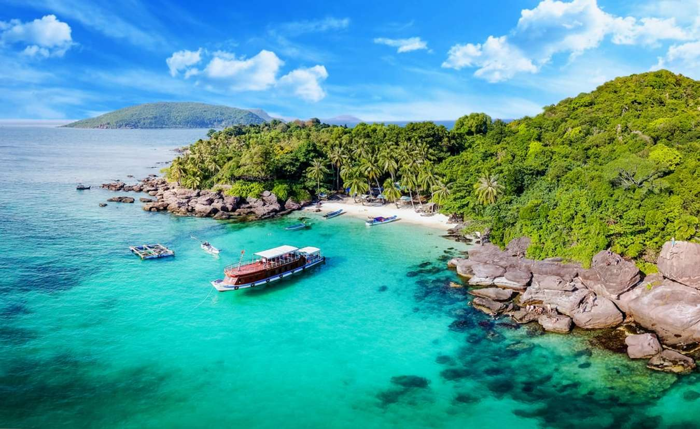
Nam Du là tên của một hòn đảo ở Việt Nam, thuộc địa phận tỉnh Kiên Giang. Vì chưa được khai thác nhiều nên nơi đây vẫn giữ được vẻ nguyên sơ và bí ẩn vốn có.
Đảo Nam Du – Kiên Giang
Notes:
32

Slide 33
Nam Du thu hút khách du lịch nhờ nét đẹp mộng mơ của bãi biển đầy nắng, những rạn san hô đầy màu sắc ẩn hiện dưới làn nước trong xanh. Với những điều đặc biệt đó, đảo Nam Du còn được du khách yên mến gọi bằng biệt danh “Vịnh Hạ Long thứ 2”.
Đảo Nam Du – Kiên Giang
Notes:
33

Slide 34
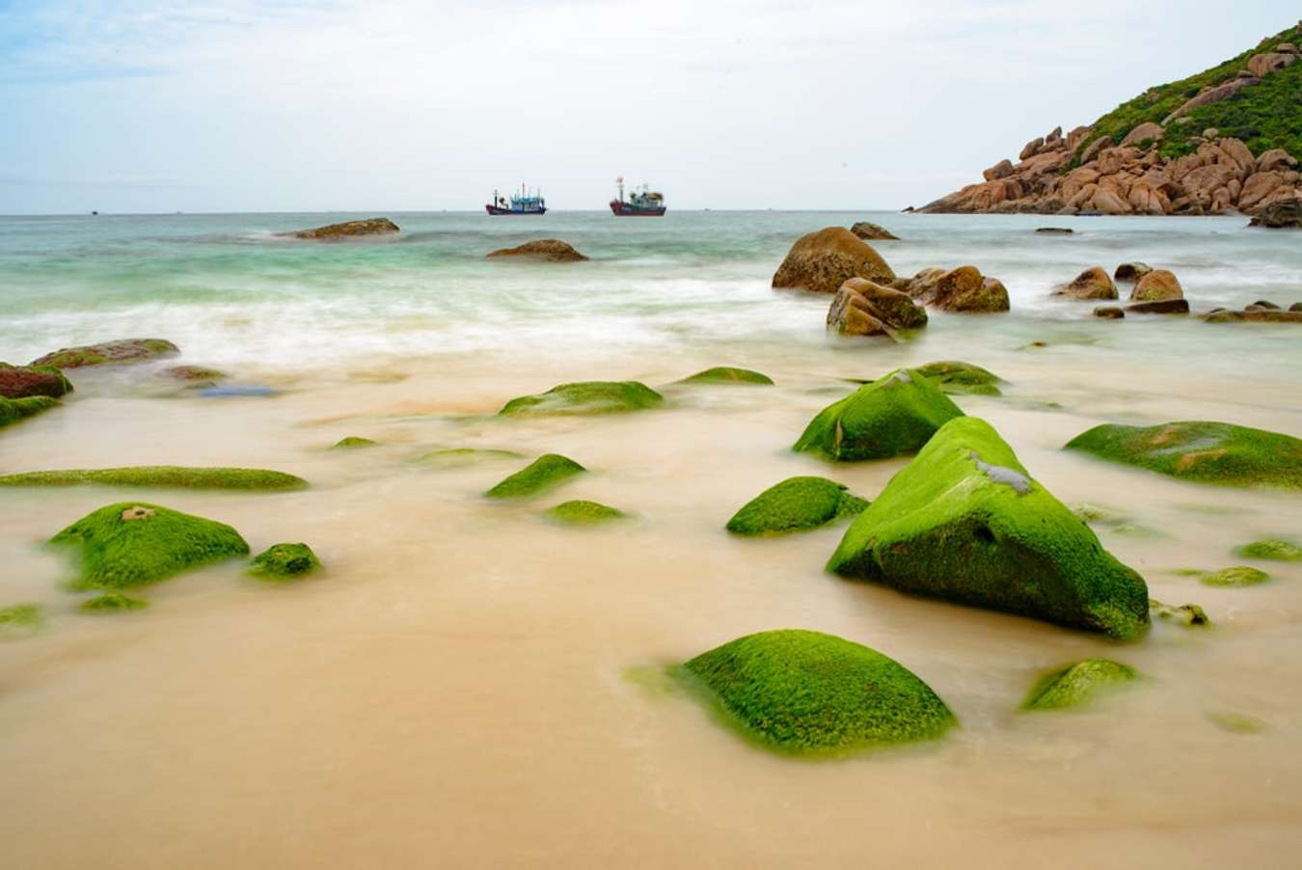
Bình Ba là một tọa độ “siêu hot” cho những ai muốn khám phá các hòn đảo ở Việt Nam. Đảo Bình Ba cách thành phố Nha Trang tầm 60 km, là một hòn đảo còn rất đỗi hoang sơ. Nơi đây nổi tiếng với nhiều bãi tắm đẹp, nước trong veo và không khí cực kỳ yên tĩnh.
Đảo Bình Ba – Khánh Hòa
Notes:
34

Slide 35
Thú vị hơn, Bình Ba còn là một trong những điềm đầu tiên đón bình minh ở nước ta. Hội tụ đủ là yếu tố về cảnh sắc thiên nhiên và điều kiện thời tiết, đảo Bình Ba là điểm đến hấp dẫn cho các chuyến du lịch nghỉ dưỡng. Ngoài hoạt động bơi lội, tắm nắng hay thưởng thức hải sản, trên đảo còn có các khu rừng huyền bí, thách thức du khách khám phá và chinh phục.
Đảo Bình Ba – Khánh Hòa
Notes:
35

Slide 36
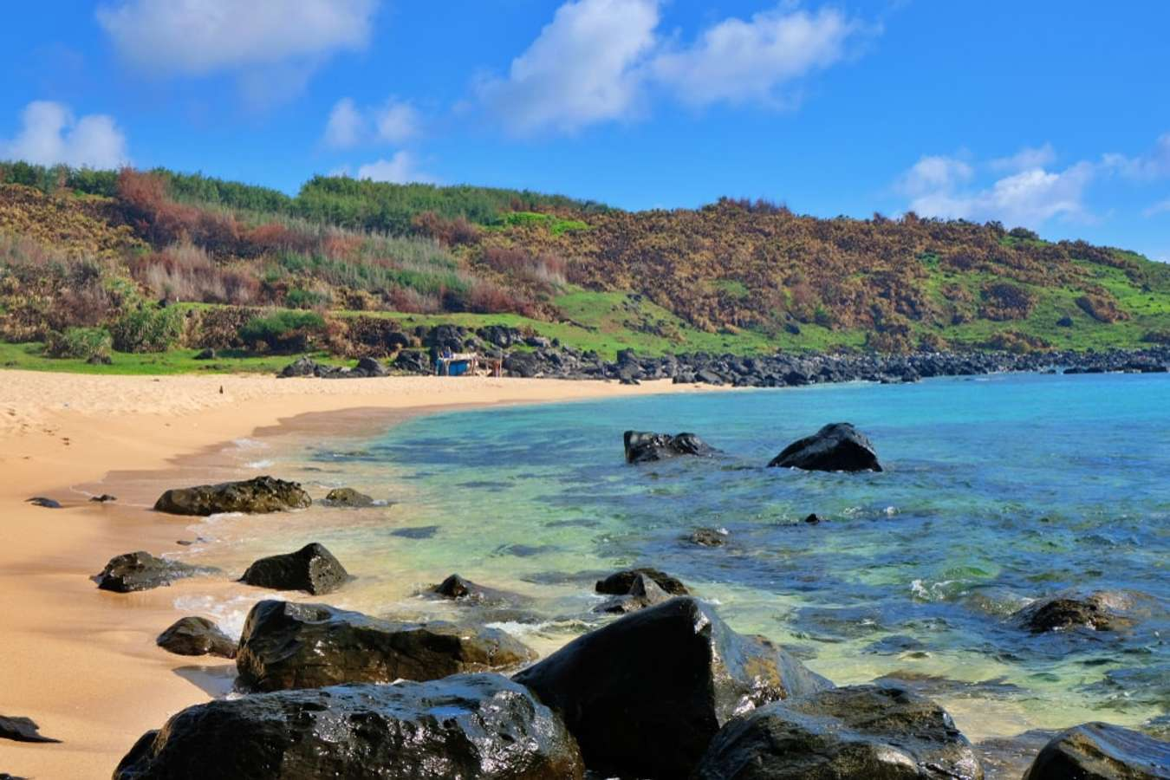
Đảo Phú Quý luôn nằm trong TOP những hòn đảo đẹp ở Việt Nam, thuộc địa phận tỉnh Bình Thuận, cách Phan Thiết khoảng 100 km. Nơi đây là cầu nối để du khách đi du ngoạn, khám phá các đảo nhỏ xinh đẹp khác như Hòn Tranh, Hòn Trứng, Hòn Đỏ…
Đảo Phú Quý – Bình Thuận
Notes:
36

Slide 37
Dù là hòn đảo du lịch nổi tiếng nhưng Phú Quý vẫn giữ được nhiều đặc trưng tự nhiên, dưới lòng biển là những rạn san hô đầy hình thù, màu sắc.
Đảo Phú Quý – Bình Thuận
Notes:
37

Slide 38
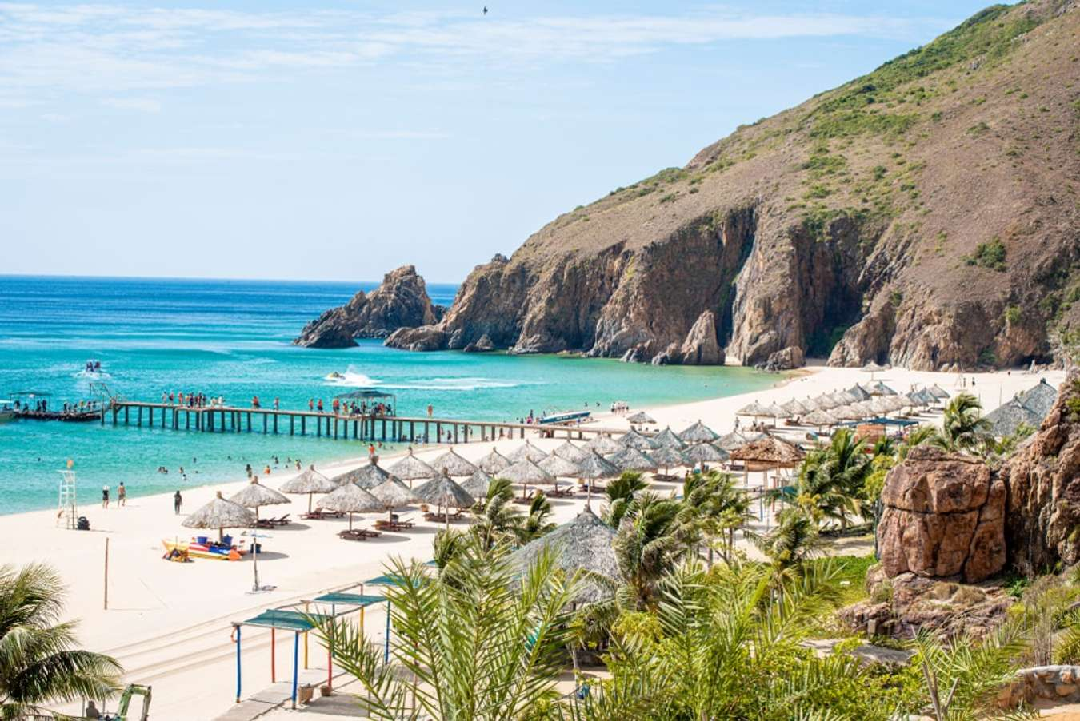
Kỳ Co là cái tên không thiếu trong danh sách các hòn đảo đẹp ở Việt Nam. Đảo nằm cách thành phố Quy Nhơn chừng 25 km, là hòn đảo còn khá hoang sơ và có khí hậu ôn hòa.
Đảo Kỳ Co – Bình Định
Notes:
38

Slide 39
Đến với hòn đảo này, bạn sẽ phải choáng ngợp bởi thiên nhiên kỳ vĩ và sự hòa quyện của biển, trời, núi non. Cây xanh trên đảo tạo thành nhiều tầng bóng mát, tạo ra bầu không khí trong lành, thích hợp cho nhu cầu nghỉ dưỡng.
Đảo Kỳ Co – Bình Định
Notes:
39

Slide 40
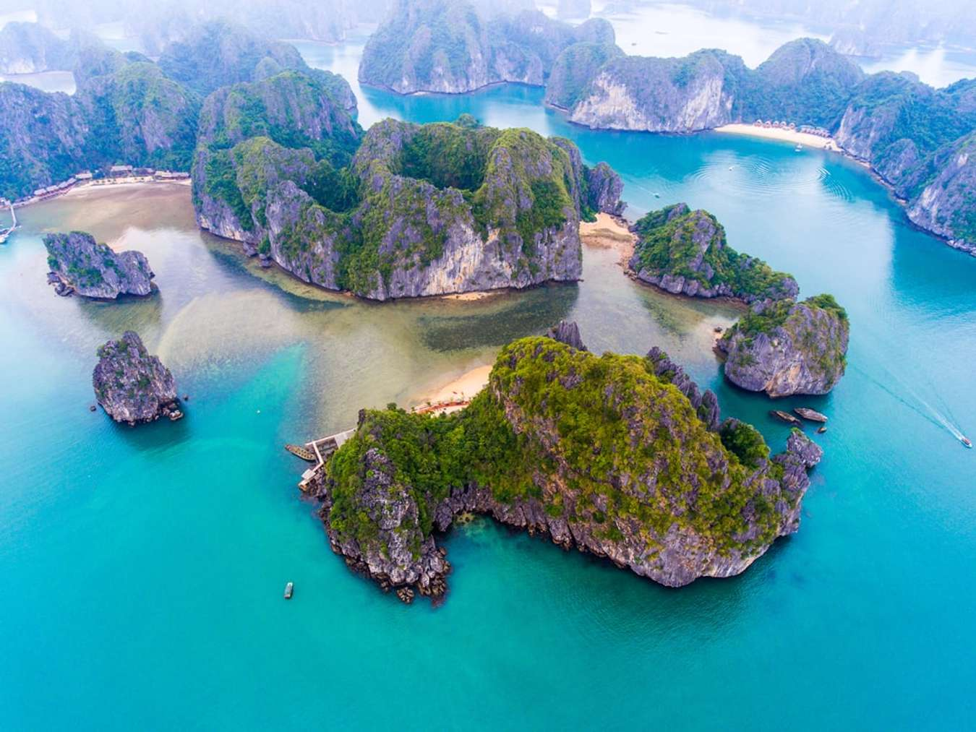
Cát Bà sẽ là điểm đến thú vị trong tour du lịch khám phá các hòn đảo ở Việt Nam. Cát Bà là một quần đảo lớn với 367 hòn đảo nhỏ thuộc huyện Cát Hải, ngoài khơi Vịnh Bắc Bộ. Với hệ sinh thái đa dạng, nơi đây được UNESCO công nhận là Khu dự trữ sinh quyển thế giới.
Đảo Cát Bà – Hải Phòng
Notes:
40

Slide 41
Đảo Cát Bà gây ấn tượng du khách bằng những khu rừng nguyên sinh trên núi đá vôi. Chúng trôi nổi trên mặt biển mênh mông tạo nên một khung cảnh non nước hữu tình.
Đảo Cát Bà – Hải Phòng
Notes:
41

Slide 42
Sau khoảng thời gian lặn ngụp cùng biển xanh, cát trắng, nắng vàng, bạn có thể tham gia vào các trải nghiệm độc đáo như lặn ngắm san hô, chèo thuyền kayak hay ngủ lại qua đêm trên du thuyền.
Đảo Cát Bà – Hải Phòng
Notes:
42

Slide 43
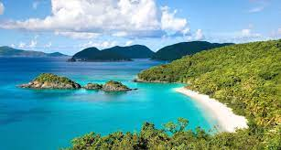
Đảo Quan Lạn là hòn đảo nổi tiếng ở Việt Nam, thuộc địa phận của tỉnh Quảng Ninh. Đến hòn đảo này, bạn sẽ được thả mình giữa những bãi biển cát trắng trải dài, cảm nhận hương vị biển cả và bầu không khí trong lành.
Đảo Quan Lạn – Quảng Ninh
Notes:
43

Slide 44
Đảo Quan Lạn có 3 bãi biển đẹp là Sơn Hào, Minh Châu và Quan Lạn. Mỗi bãi biển là một cảnh sắc riêng nhưng điểm chung là đều rất sạch, trong và có bãi cát phẳng. Rừng trầm trên bãi cát là nơi lý tưởng để du khách đi dạo và ngắm biển.
Đảo Quan Lạn – Quảng Ninh
Notes:
44

Slide 45
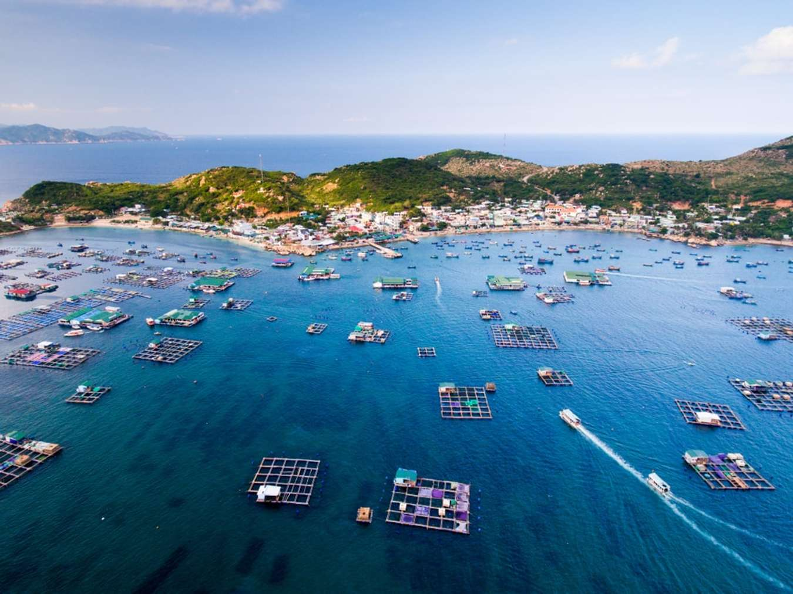
Đảo Bình Hưng nằm rất gần với đảo Bình Ba, là một trong những hòn đảo ở Việt Nam được dân phượt yêu thích. Cảnh vật trên đảo còn khá hoang sơ do chưa được khai thác nhiều.
Đảo Bình Hưng – Khánh Hòa
Notes:
45

Slide 46
Bãi Đá Trứng và Hải đăng Hòn Chút là những địa điểm check – in hot nhất tại hòn đảo này. Ngoài ra, đảo Bình Hưng còn nổi tiếng với bãi Kinh – nơi có 3 màu nước thay đổi và nền cát trắng mịn.
Đảo Bình Hưng – Khánh Hòa
Notes:
46

Slide 47
Bãi Nước Ngọt là bãi biển đặc biệt, có dòng nước ngọt chảy ở phía bên trong và nước biển ở bên ngoài.
Đảo Bình Hưng – Khánh Hòa
Notes:
47

Slide 48
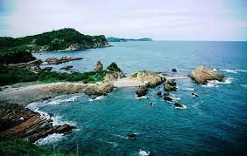
Đảo Ngọc Vừng trực thuộc huyện Vân Đồn – Quảng Ninh, là hòn đảo ở Việt Nam nổi tiếng với ngọc trai quý. Bên cạnh các bãi biển trong xanh, nơi đây còn có nhiều điểm tham quan hấp dẫn như Hồ Nước Ngọt, Bến Cống Yên…
Đảo Ngọc Vừng – Quảng Ninh
Notes:
48

Slide 49
Ngoài ra, ẩm thực trên đảo cũng là một trong những yếu tố vẫy gọi du khách đến với đảo Ngọc Vừng. Sẽ thật thiếu sót nếu đến đây mà không thử qua món lẩu cá mú, mực nước, tôm he hay ghẹ xanh.
Đảo Ngọc Vừng – Quảng Ninh
Notes:
49

Slide 50
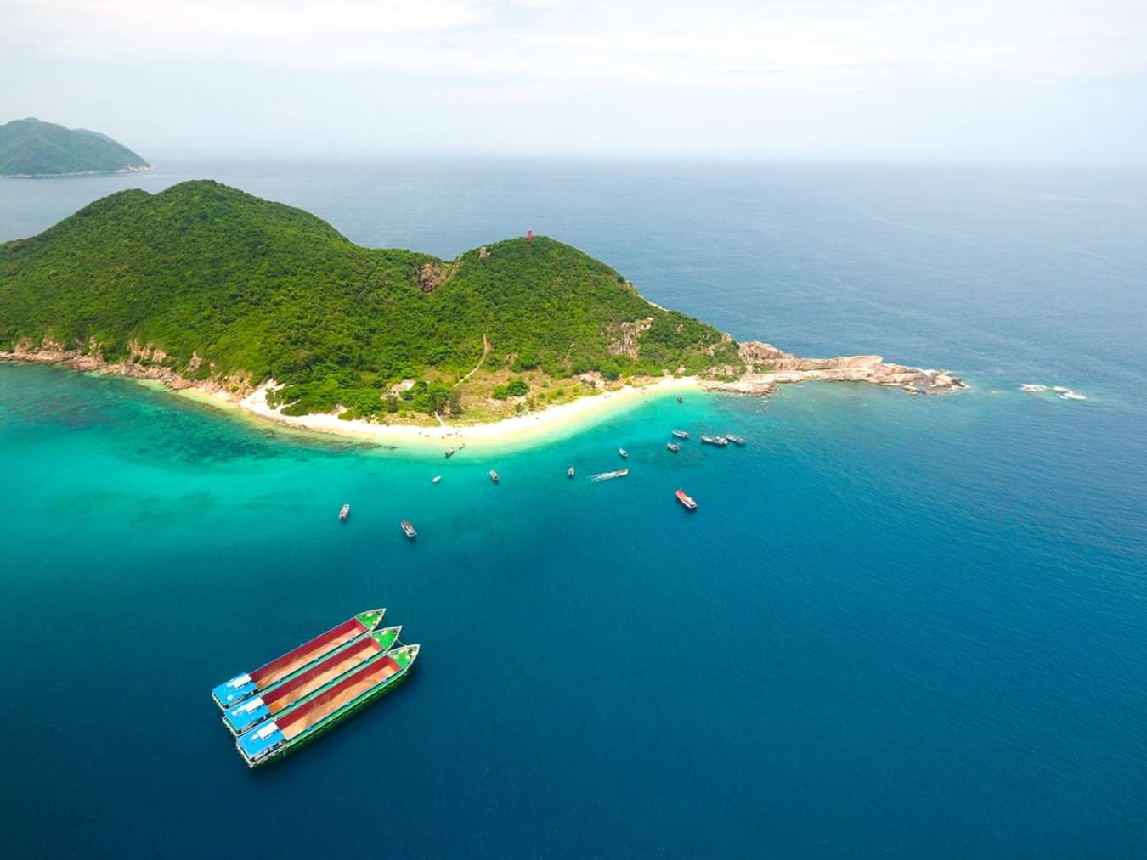
Hòn Nưa là hòn đảo giáp ranh giữa 2 tỉnh Khánh Hòa và Phú Yên. Với phong cảnh tuyệt đẹp do tạo hóa ban tặng, Hòn Nưa luôn nằm trong danh sách những hòn đảo đẹp ở Việt Nam.
Đảo Hòn Nưa – Phú Yên
Notes:
50

Slide 51
Xung quanh hòn đảo là bờ cát trắng mịn trải dài và những ghềnh đá hùng vĩ hướng thẳng lên bầu trời. Làn nước trong vắt đến tận đáy, không khí trong lành, mát mẻ là những điểm cộng khiến nơi đây trở thành thiên đường du lịch nghỉ dưỡng.
Đảo Hòn Nưa – Phú Yên
Notes:
51

Slide 52
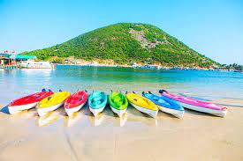
Đảo Robinson nằm rất gần làng chài Bích Đầm, là tọa độ lý tưởng cho những ai đam mê biển xanh, cát trắng, nắng vàng. Không khí tĩnh lặng, bãi biển đẹp là những điều tạo nên thương hiệu cho hòn đảo này.
Đảo Robinson – Khánh Hòa
Notes:
52

Slide 53
Đến đây, du khách sẽ có những phút giây thư giãn với cảnh sắc thiên nhiên tuyệt mỹ cùng các món ăn ngon chế biến từ hải sản.
Đảo Robinson – Khánh Hòa
Notes:
53

Slide 54
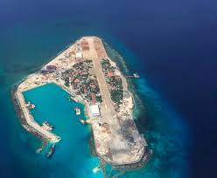
Quần đảo Hoàng Sa là một nhóm đảo nằm ở biển Đông, thuộc tỉnh Quảng Ngãi của Việt Nam. Đây là một trong những quần đảo quan trọng của Việt Nam từ lâu đời, có giá trị lịch sử, chính trị và vị trí chiến lược quan trọng.
Quần đảo Hoàng Sa - Đà Nẵng
Notes:
54

Slide 55
Bảo vệ Quyền Chủ Quyền: Hoàng Sa đã và đang đóng một vai trò quan trọng trong việc bảo vệ quyền chủ quyền của Việt Nam đối với vùng biển này. Việc xây dựng và duy trì các cơ sở hạ tầng tại quần đảo này giúp thể hiện sự hiện diện và quản lý của Việt Nam ở khu vực biển Đông.
Quần đảo Hoàng Sa - Đà Nẵng
Notes:
55

Slide 56
Nguồn Tài nguyên tự nhiên: Quần đảo Hoàng Sa nằm trong khu vực được biết đến với sự đa dạng của tài nguyên biển, bao gồm cá, san hô, và nhiều loại tài nguyên khác. Điều này đã tạo ra cơ hội kinh tế quan trọng cho Việt Nam trong việc khai thác và quản lý tài nguyên biển.
Quần đảo Hoàng Sa - Đà Nẵng
Notes:
56

Slide 57
Bảo tồn môi trường và đa dạng sinh học: Quần đảo Hoàng Sa là một phần quan trọng của hệ thống san hô và môi trường biển ở khu vực biển Đông. Việc bảo vệ và duy trì môi trường tự nhiên tại đây đóng vai trò quan trọng trong việc bảo tồn đa dạng sinh học của biển Đông và thế giới.
Quần đảo Hoàng Sa - Đà Nẵng
Notes:
57

Slide 58
Tình thần đoàn kết quốc tế: Việc duy trì và phát triển quần đảo Hoàng Sa là một phần quan trọng của tình thần đoàn kết quốc tế trong việc duy trì hòa bình và ổn định ở khu vực biển Đông. Việc thúc đẩy hợp tác quốc tế và tuân thủ luật biển quốc tế là một phần quan trọng của vai trò này.
Quần đảo Hoàng Sa - Đà Nẵng
Notes:
58

Slide 59
Vai trò lịch sử và văn hóa: Quần đảo Hoàng Sa cũng mang trong mình một giá trị lịch sử và văn hóa đặc biệt. Nó đã là một phần của văn hóa biển của người Việt và có những liên kết sâu sắc với lịch sử và truyền thống biển đảo của quốc gia.
Quần đảo Hoàng Sa - Đà Nẵng
Notes:
59

Slide 60
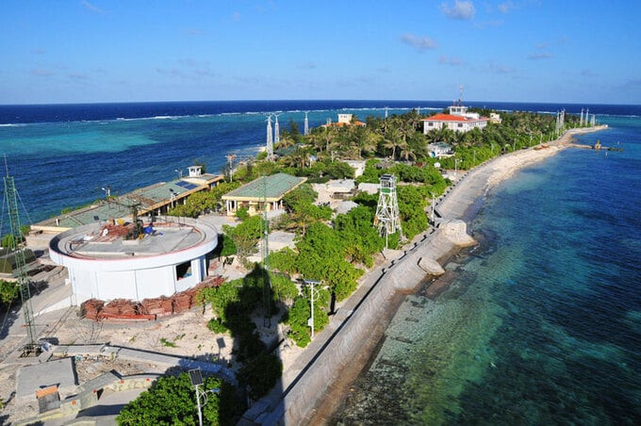
Trường Sa nằm giữa biển Đông, về phía đông nam nước ta, phía bắc là quần đảo Hoàng Sa của Việt Nam, phía đông giáp biển Philippines, phía nam giáp biển Malaysia, Brunei và Indonesia.
Quần đảo Trường Sa
Khánh Hòa
Notes:
60

Slide 61
Quần đảo Trường Sa bây giờ như những thành phố trên biển. Đêm xuống, các đảo rực sáng ánh đèn điện. Cảm giác thật gần gũi khi ngắm nhìn. Không nơi nào còn cảnh đèn dầu bếp củi. Bước đi trên đảo mà như ngỡ mình đang ở đất liền thân thuộc.
Quần đảo Trường Sa
Khánh Hòa
Notes:
61

Slide 62
Ở các đảo, mỗi năm chỉ được vài tháng biển êm, thời gian còn lại là những mùa sóng gió. Mùa biển động, nước ngọt, rau xanh, điều kiện sinh hoạt… trở thành những thử thách đối với lính đảo.
Quần đảo Trường Sa
Khánh Hòa
Notes:
62

Slide 63
Thế nhưng, gian khó chỉ là chất xúc tác cho tinh thần lạc quan. Nhiều anh lính trẻ đã tình nguyện công tác năm này qua năm khác tại các đảo và điểm đảo.
Quần đảo Trường Sa
Khánh Hòa
Notes:
63

Slide 64
Những người lính đảo có nước da rám nắng nhưng ánh mắt và nụ cười thì luôn rạng rỡ. Những bài học tiết kiệm nước, trữ nước, trồng rau xanh… những người lính như anh thuộc nằm lòng.
Quần đảo Trường Sa
Khánh Hòa
Notes:
64

Slide 65
Tôi xúc động khi nghe người trẻ thổ lộ, khi xác định được lý tưởng của mình thì sẽ đi đến cùng. Nó trở thành máu thịt, tình yêu hay đôi khi là nhịp thở khiến họ tự nguyện dấn thân một cách vô điều kiện.
Quần đảo Trường Sa
Khánh Hòa
Notes:
65

Slide 66
Khu vực quần đảo Trường Sa vẫn quanh năm nắng, gió, bão bùng rất khắc nghiệt. Nhưng với sự quan tâm của Đảng, Nhà nước, sự nỗ lực của quân và dân, diện mạo của huyện đảo Trường Sa (tỉnh Khánh Hòa) đã đổi thay từng ngày.
Quần đảo Trường Sa
Khánh Hòa
Notes:
66

Slide 67
Hiếm có nơi nào trên vùng biển Việt Nam có được môi trường và khí hậu trong lành, nhiều cảnh quan tự nhiên còn nguyên sơ như ở quần đảo Trường Sa.
Quần đảo Trường Sa
Khánh Hòa
Notes:
67

Slide 68
Trong những năm qua, nhiều đoàn đại biểu đại diện cho các tầng lớp nhân dân trên cả nước và kiều bào ta ở nước ngoài đã đến thăm và động viên cán bộ chiến sĩ và nhân dân trên quần đảo Trường Sa, cũng như chiêm ngưỡng vẻ đẹp của đất nước.
Quần đảo Trường Sa
Khánh Hòa
Notes:
68

Slide 69
Cuộc sống, sinh hoạt, môi trường sống, cảnh quan của các cán bộ, chiến sĩ, người dân trên các đảo, nhà giàn đã có nhiều thay đổi tích cực, đầy đủ hơn, rút ngắn khoảng cách và gần gũi hơn với đất liền.
Quần đảo Trường Sa
Khánh Hòa
Notes:
69

Slide 70
- Có nhiểu đảo và quần đảo, trong đó có 2 quần đảo xa bờ là Hoàng Sa và Trường Sa.
Notes:
70

Slide 71
Các đảo và quần đảo nước ta đóng vai trò gì?
Notes:
71

Slide 72
Các đảo và quần đảo đóng vai trò rất quan trọng về kinh tế - chính trị và an ninh quốc phòng.
Notes:
72

Slide 73
+ Đối với kinh tế:
Phát triển nghề đánh cá, chế biến hải sản, trồng trọt và du lịch.
Một số đảo có chim yến làm tổ. Tổ yến là món ăn quý hiếm, bổ dưỡng.
Notes:
73

Slide 74
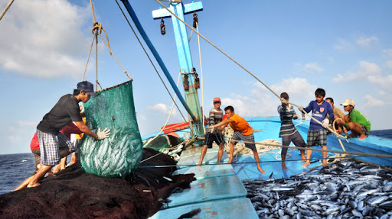
Phát triển nghề đánh cá
Notes:
74

Slide 75
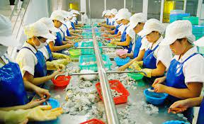
Chế biến hải sản
Notes:
75

Slide 76
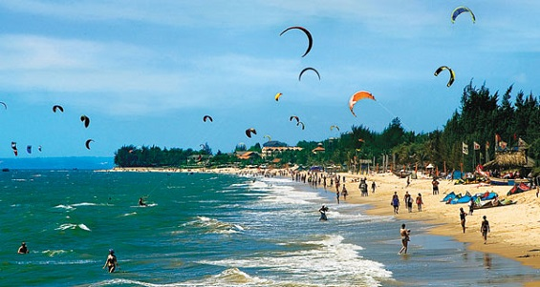
Du lịch
Notes:
76

Slide 77
+ Đối với an ninh - quốc phòng: Biển, đảo và quần đảo thuận lợi hình thành các tuyến phòng thủ bảo vệ đất nước.
Notes:
77

Slide 78
Biển Đông là một biển nửa kín, rộng khoảng 3,4 triệu km², được bao bọc bởi 9 nước là Việt Nam, Trung Quốc (bao gồm cả Đài Loan), Phi-líp-pin, Ma-lai-xia, Bru-nây, In-đô-nê-xi-a, Thái lan, Cam-pu-chia và Xin-ga-po.
Notes:
78

Slide 79
Biển Đông là tuyến vận tải quốc tế nhộn nhịp thứ hai thế giới sau tuyến Địa Trung Hải với khoảng 150 – 200 tàu trọng tải lớn qua lại mỗi ngày. Các nền kinh tế lớn như Trung Quốc, Nhật Bản phụ thuộc nhiều vào tuyến hàng hải qua Biển Đông (70% dầu lửa nhập khẩu của Trung Quốc qua Biển Đông).
Notes:
79

Slide 80
Biển Đông giàu tài nguyên như dầu, khí đốt và nhiều loại khoáng sản có giá trị như sắt, ti tan, cát thủy tinh, đặc biệt có loại khí đốt gọi là băng cháy với trữ lượng được đánh giá tương đương với trữ lượng dầu khí; nguồn tài nguyên thủy sản to lớn (với hơn 1,000 loài cá, trong đó có 20 loài có giá trị). Biển Đông đem lại cho các quốc gia ven Biển Đông những điều kiện tự nhiên thuận lợi to lớn để xây dựng và phát triển kinh tế.
Notes:
80

Slide 81
Biển Đông có vị trí chiến lược quan trọng, nối liền Thái Bình Dương với ấn Độ Dương; cũng là nơi tồn tại tranh chấp chủ quyền lãnh thổ hết sức phức tạp, liên quan đến nhiều nước giữa Việt Nam và Trung Quốc (đối với quần đảo Hoàng Sa), giữa Việt Nam, Trung Quốc (bao gồm cả Đài Loan, Phi-líp-pin, Ma-lai-xia, Bru-nây (đối với quần đảo Trường Sa) và được quốc tế quan tâm vì liên quan đến vấn đề tự do, an ninh, an toàn hàng hải.
Notes:
81

Slide 82
TIẾT 2

Slide 83
ĐẶC ĐIỂM TỰ NHIÊN VÙNG BIỂN ĐẢO
Notes:
83

Slide 84
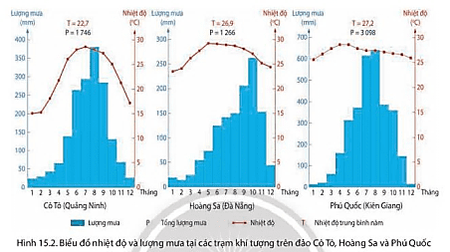
Nhận xét nhiệt độ và lượng mưa của một số trạm khí tượng trên các đảo ở nước ta.
Notes:
84

Slide 85
- Về nhiệt độ: cả 3 trạm khí tượng đều có nhiệt độ khá cao trên 20⁰C
Notes:
85

Slide 86
+ Cô Tô: 22,7⁰C
+ Hoàng Sa: 26,9⁰C
+ Phú Quốc: 27,2⁰C
Notes:
86

Slide 87
b. Khí hậu
- Khí hậu vùng biển nước ta có tính chất nhiệt đới ẩm gió mùa.
- Nhiệt độ: khá cao, khoảng 26°C.
Notes:
87

Slide 88
- Về lượng mưa: cả 3 trạm khí tượng đều có lượng mưa khá lớn trên 1200mm
Notes:
88

Slide 89
+ Cô Tô: 1746mm
+ Hoàng Sa: 1266mm
+ Phú Quốc: 3098mm
Notes:
89

Slide 90
- Lượng mưa trung bình trên biển từ 1100 đến 1300 mm/năm.
Notes:
90

Slide 91
Xác định các hướng gió thổi trên biển ở nước ta.
Notes:
91

Slide 92
Từ tháng 10 đến tháng 4 năm sau: gió mùa đông thổi theo hướng đông bắc chiếm ưu thế.
Notes:
92

Slide 93
Các tháng còn lại: ưu thế thuộc về gió mùa hạ thổi theo hướng tây nam (riêng ở vịnh Bắc Bộ chủ yếu là hướng đông nam).
Notes:
93

Slide 94
- Gió trên Biển: mạnh hơn trên đất liền. Tốc độ trung bình đạt 5 - 6 m/s.
Notes:
94

Slide 95
Trung bình mỗi năm trước ta có bao nhiêu cơn bão? Tần suất bão lớn nhất là vào tháng nào? Đổ bộ vào vùng nào của nước ta.
Notes:
95

Slide 96
Trung bình mỗi năm có 9 - 10 cơn bão xuất hiện ở Biển Đông, trong đó có 3 - 4 cơn bão trực tiếp đổ bộ vào đất liền Việt Nam.
Notes:
96

Slide 97
Tần suất bão lớn nhất là vào tháng 9. Đổ bộ vào vùng Bắc Trung Bộ.
Notes:
97

Slide 98
- Bão: Trung bình mỗi năm có 9 - 10 cơn bão xuất hiện ở Biển Đông.
Notes:
98

Slide 99
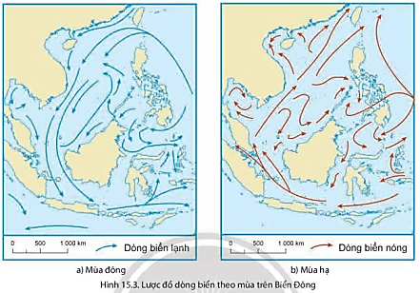
Xác định hướng chảy của dòng biển trong vùng biển nước ta. Nguyên nhân nào tạo nên hướng chảy của các dòng biển.
Notes:
99

Slide 100
Hướng chảy của dòng biển ven bờ ở nước ta thay đổi theo mùa:
Notes:
100

Slide 101
+ Mùa đông, dòng biển có hướng: đông bắc - tây nam.
Notes:
101

Slide 102
+ Mùa hạ, dòng biển chảy theo hướng tây nam - đông bắc.
Notes:
102

Slide 103
Nguyên nhân: do hoạt động của gió mùa.
Notes:
103

Slide 104
c. Đặc điểm hải văn
- Dòng biển: dòng biển lạnh theo gió mùa đông và dòng biển nóng theo gió mùa hạ.
Notes:
104

Slide 105
Nhiệt độ và độ muối của nước biển là bao nhiêu? Nhiệt độ và độ muối của nước biển thay đổi như thế nào?
Notes:
105

Slide 106
Nhiệt độ nước biển trung bình trên 23°C, có xu hướng tăng dần từ Bắc vào Nam và từ ven bờ ra ngoài khơi.
Notes:
106

Slide 107
Độ muối bình quân của Biển Đông là 30 - 33%₀, thay đổi theo khu vực, theo mùa và theo độ sâu.
Notes:
107

Slide 108
- Nhiệt độ nước biển trung bình trên 23°C.
- Độ muối bình quân là 32 - 33%0
Notes:
108

Slide 109
Nêu đặc điểm chế độ triều của nước ta.
Notes:
109

Slide 110
- Chế độ thủy triều: Vùng biển ven bờ nước ta có nhiều chế độ thuỷ triều khác nhau:
Notes:
110

Slide 111
+ Ở khu vực phía bắc, chế độ nhật triều được coi là điển hình nhất.
Notes:
111

Slide 112
+ Ở khu vực phía nam, chế độ bán nhật triều xen kẽ với chế độ nhật triều.
Notes:
112

Slide 113
- Chế độ thủy triều: nhật triều và bán nhật triều.
Notes:
113

Slide 114
Thuỷ triều Việt Nam diễn biến khá đa dạng: với chiều dài 3260km bờ biển có đủ các chế độ thuỷ triều của thế giới như nhật triều, nhật triều không đều, bán nhật triều và bán nhật triều không đều phân bố xen kẽ, kế tiếp nhau. Đặc biệt, nhật triều ở đảo Hòn Dấu (Đồ Sơn) là điển hình trên thế giới.
Notes:
114

Slide 115
- Vùng bờ biển Bắc Bộ và Thanh Hoá: nhật triều. Hòn Gai, Hải Phòng thuộc nhật triều rất thuần nhất với số ngày nhật triều hầu hết trong tháng. Độ lớn triều khoảng 3,6 - 2,6 m. Ở phía nam Thanh Hoá có 18 - 22 ngày nhật triều.
Notes:
115

Slide 116
- Vùng bờ biển Trung Bộ từ Nghệ An đến Cửa Gianh: nhật triều không đều, số ngày nhật triều chiếm hơn nửa tháng. Độ lớn triều khoảng 2,5 - 1,2 m.
Notes:
116

Slide 117
- Vùng biển phía nam Cửa Gianh đến cửa Thuận An: bán nhật triều không đều. Độ lớn triều khoảng 1,0 - 0,6 m.
- Vùng biển Thuận An và lân cận: bán nhật triều.
Notes:
117

Slide 118
- Nam Thuận An đến bắc Quảng Nam: bán nhật triều không đều, độ lớn triều khoảng 1,2 - 0,8 m.
- Giữa Quảng Nam đến Bình Thuận: nhật triều không đều. Độ lớn triều khoảng 2,0 - 1,2 m.
Notes:
118

Slide 119
- Từ Hàm Tân đến gần mũi Cà Mau: bán nhật triều không đều. Độ lớn khoảng 3,5 - 2,0 m.
- Từ mũi Cà Mau đến Hà Tiên: nhật triều không đều. Độ lớn triều khoảng trên duới 1 m.
Notes:
119

Slide 120
TIẾT 3

Slide 121
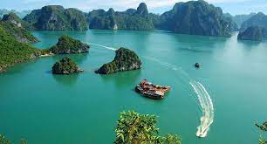
2. MÔI TRƯỜNG BIỂN ĐẢO VIỆT NAM
Notes:
121

Slide 122
Môi trường biển là gì?
Môi trường biển là một bộ phận quan trọng trong môi trường sống của chúng ta.
Notes:
122

Slide 123
Bao gồm những yếu tố nào? Cho ví dụ.
Môi trường biển ở nước ta bao gồm: các yếu tố tự nhiên (ví dụ đa dạng sinh học biển) và các yếu tố vật chất nhân tạo (ví dụ giàn khoan dầu khí).
Notes:
123

Slide 124
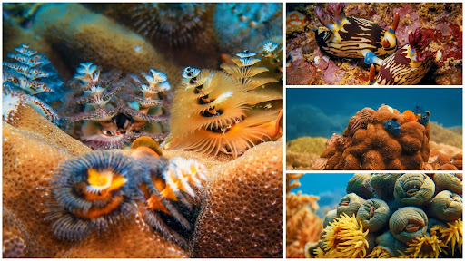
Đa dạng sinh học biển
Notes:
124

Slide 125
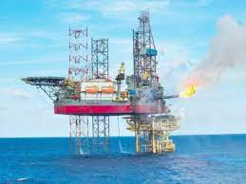
Giàn khoan dầu khí
Notes:
125

Slide 126
Nêu đặc điểm môi trường nước biển.
- Môi trường nước biển:
+ Chất lượng nước biển ven bờ còn khá tốt với hầu hết các chỉ số đặc trưng đều nằm trong giới hạn cho phép.
+ Đối với môi trường nước xa bờ, chất lượng nước biển tương đối ổn định và ít biến động qua các năm.
Notes:
126

Slide 127
a. Đặc điểm môi trường biển đảo Việt Nam
- Môi trường nước biển: chất lượng nước biển ven bờ còn khá tốt, môi trường nước xa bờ, chất lượng nước biển tương đối ổn định.
Notes:
127

Slide 128
Nêu đặc điểm môi trường bờ biển, bãi biển.
- Môi trường bờ biển, bãi biển:
+ Vùng bờ biển nước ta có nhiều dạng địa hình tiêu biểu như: các vịnh cửa sông, các tam giác châu có bãi triều rộng, các bãi cát phẳng, cồn cát, đầm phá,... tạo nên những cảnh quan đẹp và phân hoá đa dạng.
Notes:
128

Slide 129
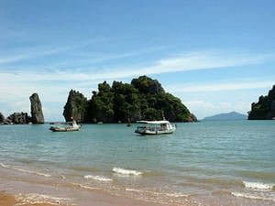
Các vịnh cửa sông
Notes:
129

Slide 130
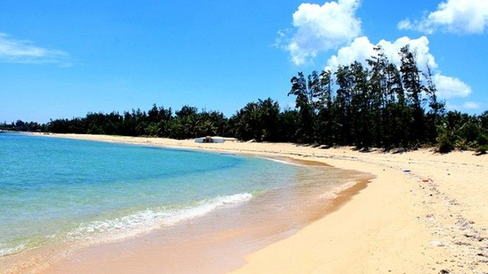
Các bãi triều rộng
Notes:
130

Slide 131
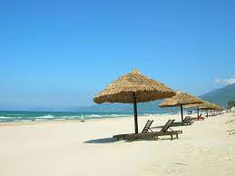
Các bãi cát phẳng
Notes:
131

Slide 132
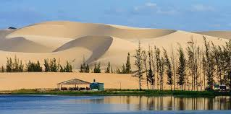
Cồn cát
Notes:
132

Slide 133
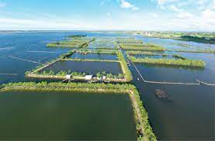
Đầm phá
Notes:
133

Slide 134
Nêu đặc điểm môi trường bờ biển, bãi biển.
+ Các hệ sinh thái vùng bờ biển cũng rất phong phú, nhất là rừng ngập mặn và hệ sinh thái vùng triều có tính đa dạng sinh học cao.
Notes:
134

Slide 135
- Môi trường bờ biển, bãi biển: có nhiều dạng địa hình tạo nên những cảnh quan đẹp và phân hoá đa dạng.
Notes:
135

Slide 136
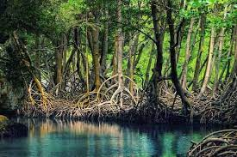
Rừng ngập mặn
Notes:
136

Slide 137
Nêu đặc điểm môi trường các đảo, cụm đảo.
- Môi trường các đảo, cụm đảo:
+ Môi trường trên các đảo chưa bị tác động mạnh, nhiều đảo còn bảo tồn những khu rừng nguyên sinh.
Notes:
137

Slide 138
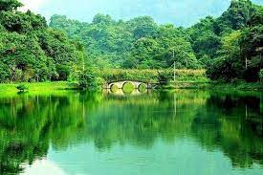
Rừng nguyên sinh
Notes:
138

Slide 139
Nêu đặc điểm môi trường các đảo, cụm đảo.
+ Chất lượng môi trường nước xung quanh đảo khá tốt, phần lớn các chỉ số môi trường nằm trong giới hạn cho phép.
Notes:
139

Slide 140
- Môi trường các đảo, cụm đảo: chưa bị tác động mạnh, chất lượng môi trường nước xung quanh đảo khá tốt.
Notes:
140

Slide 141
Chứng minh môi trường biển đang có xu hướng suy giảm về chất lượng. Nêu nguyên nhân.
Notes:
141

Slide 142
Môi trường biển đang có xu hướng suy giảm về chất lượng: nhiều vùng cửa sông ven biển đã bị ô nhiễm.
Notes:
142

Slide 143
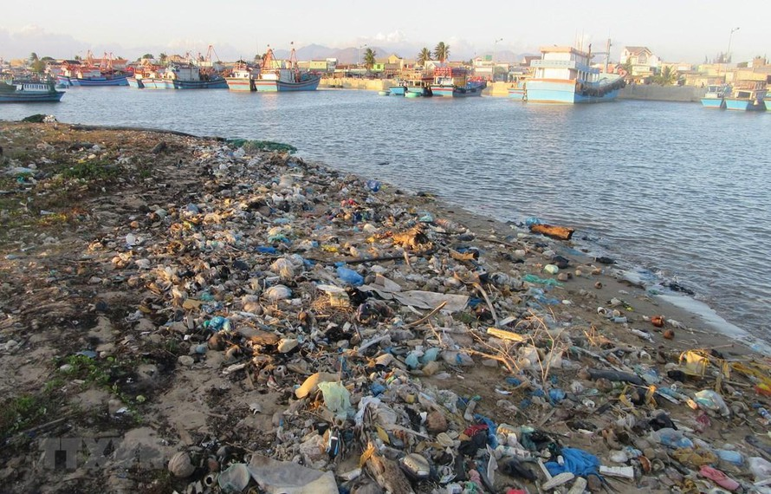
Nhiều vùng cửa sông ven biển đã bị ô nhiễm
Notes:
143

Slide 144
- Môi trường biển đang có xu hướng suy giảm về chất lượng.
Notes:
144

Slide 145
Nguyên nhân: sự gia tăng các nguồn thải từ đất liền, tình trạng xả thải ra biển chưa qua xử lí; các hệ sinh thái biển đang bị khai thác quá mức, thiếu tính bền vững dẫn đến tình trạng suy giảm đa dạng sinh học,...
Notes:
145

Slide 146
Ô nhiễm môi trường biển gây ra những hậu quả gì?
Nêu các biện pháp bảo vệ môi trường biển đảo nước ta.
Notes:
146

Slide 147
Hậu quả: Phá hoại môi trường sống của sinh vật, làm tuyệt chủng một số loại hải sản, sinh vật gần bờ. Gây mất mỹ quan, ảnh hưởng lớn đến ngành du lịch.
Notes:
147

Slide 148
- Biện pháp:
+ Tham gia vào việc tuyên truyền nâng cao nhận thức của cộng đồng địa phương về bảo vệ môi trường biển, đảo
Notes:
148

Slide 149
+ Thường xuyên và tích cực tham gia các hoạt động làm sạch bờ biển, làm đẹp cảnh quan, môi trường biển đảo…
Notes:
149

Slide 150
Tích cực tham gia các hoạt động khắc phục và làm giảm nhẹ các thiệt hại do thiên tai gây ra tại địa phương.
Notes:
150

Slide 151
+ Tổ chức học tập và thực hành các kĩ năng sống thích ứng với những thay đổi của tự nhiên vùng biển đảo…
Notes:
151

Slide 152
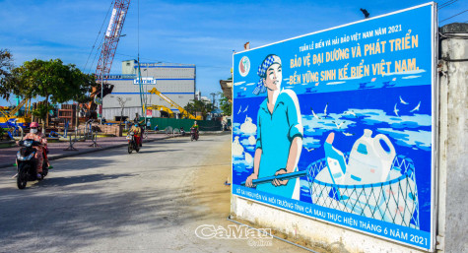

b. Vấn đề bảo vệ môi trường biển đảo Việt Nam
- Tuyên truyền nâng cao nhận thức của cộng đồng.
Notes:
152

Slide 153

- Tham gia các hoạt động làm sạch bờ biển, làm đẹp cảnh quan, môi trường biển đảo…
Notes:
153

Slide 154

- Tham gia các hoạt động khắc phục và làm giảm nhẹ các thiệt hại do thiên tai gây ra.
Notes:
154

Slide 155
- Tổ chức học tập và thực hành các kĩ năng sống thích ứng với những thay đổi của tự nhiên vùng biển đảo…
Notes:
155

Slide 156
TIẾT 4

Slide 157

3. TÀI NGUYÊN BIỂN VÀ THỀM LỤC ĐỊA
Notes:
157

Slide 158

Nêu đặc điểm tài nguyên sinh vật biển nước ta.
Notes:
158

Slide 159
a. Tài nguyên sinh vật
- Tài nguyên sinh vật biển nước ta phong phú và đa dạng.
Notes:
159

Slide 160
- Thực vật: trên 600 loài rong biển, 400 loài tảo biển.
Notes:
160

Slide 161

RONG BIỂN
Notes:
161

Slide 162

TẢO BIỂN
Notes:
162

Slide 163
- Động vật: hơn 2000 loài cá, hàng nghìn loài giáp xác, nhuyễn thể, hàng trăm loài chim biển.
Notes:
163

Slide 164

CÁ BIỂN
Notes:
164

Slide 165

GIÁP XÁC
Notes:
165

Slide 166

NHUYỄN THỂ
Notes:
166

Slide 167

CHIM BIỂN
Notes:
167

Slide 168
Vì sao tài nguyên sinh vật biển nước ta phong phú đa dạng?
Notes:
168

Slide 169
Do nhiệt độ cao nên sinh vật nhiệt đới phát triển mạnh, đồng thời các dòng biển hoạt động theo mùa mang theo các luồng sinh vật di cư tới.
Notes:
169

Slide 170
Kể tên và xác định nơi phân bố một số mỏ khoáng sản của vùng biển nước ta.
Notes:
170

Slide 171
b. Tài nguyên khoáng sản
- Dầu mỏ và khí tự nhiên: khoảng vài tỉ tấn dầu và hàng trăm tỉ m³ khí ở thềm lục địa phía nam.
Notes:
171

Slide 172

DẦU MỎ
Notes:
172

Slide 173

KHÍ TỰ NHIÊN
Notes:
173

Slide 174
- Muối: phân bố chủ yếu ở các tỉnh ven biển Nam Trung Bộ và Nam Bộ.
Notes:
174

Slide 175

MUỐI
Notes:
175

Slide 176
- Các tài nguyên khác: titan, cát thủy tinh, phốt pho, băng cháy, đồng, chì, kẽm...
Notes:
176

Slide 177

TITAN
Notes:
177

Slide 178

CÁT THỦY TINH
Notes:
178

Slide 179

PHỐT PHO
Notes:
179

Slide 180

ĐỒNG
Notes:
180

Slide 181

CHÌ
Notes:
181

Slide 182

KẼM
Notes:
182

Slide 183
Vì sao các tỉnh ven biển Nam Trung Bộ và Nam Bộ lại phát triển mạnh nghề làm muối?
Notes:
183

Slide 184
Do có đường bờ biển dài, biển có độ muối trung bình cao, nền nhiệt độ cao và nhiều nắng.
Notes:
184

Slide 185

Khám phá 4 nơi sản xuất muối lớn nhất Việt Nam
Cà Ná
(Ninh Thuận)
Notes:
185

Slide 186
Vùng biển Ninh Thuận luôn nổi tiếng với nghề làm muối di truyền từ đời này sang đời khác, đặc biệt là làng muối Cà Ná, một trong những nơi sản xuất muối lớn nhất Việt Nam. Bạn chỉ cần ra khỏi thành phố Phan Rang Tháp Chàm chừng 30km là đến được với làng chài nổi tiếng này.
Notes:
186

Slide 187
Cà Ná sở hữu một khung cảnh yên bình, đẹp đẽ và rộng bát ngát với hơn một nghìn ha ruộng muối trải dài theo bờ biển, trở thành làng chài muối lớn nhất Việt Nam. Hàng ngày vào buổi sáng sớm, bạn sẽ được chiêm ngưỡng hàng ngàn ô ruộng muối được người dân đắp lên, mỗi ô có thể lên đến hàng ngàn ha đất. Loại muối được sản xuất ở nơi đây nhận được rất nhiều đánh giá cao từ giới chuyên môn và được cho rằng là loại muối ngon nhất ở Đông Nam Á.
Notes:
187

Slide 188

Khám phá 4 nơi sản xuất muối lớn nhất Việt Nam
Phương Cựu
(Ninh Thuận)
Notes:
188

Slide 189
Nằm cách thành phố Phan Rang chỉ 15km, Phương Cựu được xem như một trong những làng muối lớn nhất miền Trung. Tới đây, du khách sẽ được chiêm ngưỡng một cảnh đẹp huyền ảo, lung linh và bình yên dưới ánh nắng của bình minh lẫn hoàng hôn.
Trong tiếng sóng rầm rì của biển cả, bạn sẽ được nhìn thấy vẻ đẹp của cánh đồng muối sống động với sự chăm chỉ, cần cù của những người dân nơi đây.
Notes:
189

Slide 190
Họ sẽ bắt đầu với việc dẫn nước biển vào những thửa ruộng, sau một thời gian bốc hơi để lại những hạt muối trên cánh đồng. Sau đấy, muối sẽ được cào thành gò nhỏ cho khô sau đó thu gom về các kho trữ muối thô, rồi được đưa về các nhà máy để làm sạch. Bạn sẽ được chứng kiến tất cả những công đoạn làm muối của người dân nơi đây.
Notes:
190

Slide 191

Khám phá 4 nơi sản xuất muối lớn nhất Việt Nam
Diêm Điền
(Thái Bình)
Notes:
191

Slide 192
Ở huyện Thái Thuỵ, tỉnh Thái Bình nằm cách thủ đô Hà Nội 110 km về hướng Đông Nam sẽ có một làng chài muối là một trong ba khu dự trữ sinh quyển lớn nhất vùng châu thổ sông Hồng mang tên Diêm Điền.
Notes:
192

Slide 193
Khác với những làng nghề muối khác, Diêm Điền lại có thời gian thu hoạch muối là vào tháng 4 đến tháng 7. Vào khoảng thời gian này, Diêm Điền có gió nồm và nắng gắt, là thời điểm hoàn hảo để người dân thu hoạch được những hạt muối trắng to và đậm vị mặn mà.
Notes:
193

Slide 194

Khám phá 4 nơi sản xuất muối lớn nhất Việt Nam
Sa Huỳnh
(Quảng Ngãi)
Notes:
194

Slide 195
Được hình thành từ thế kỷ 19, cánh đồng muối Sa Huỳnh trở thành một trong những vựa muối quan trọng ở miền Trung. Đến Sa Huỳnh vào khoảng thời gian từ tháng 12 năm này đến tháng 5 năm sau, bạn sẽ được nhìn thấy một vẻ đẹp mộc mạc, bình dị của những người dân làm nghề nơi đây.
Notes:
195

Slide 196
Họ chăm chỉ cần cù từ sáng đến chiều để cho ra những hạt muối trắng tinh đậm vị, đó là lý do vì sao nghề làm muối ở nơi đây vẫn được lưu truyền, giúp người dân kiếm sống, ổn định tài chính.
Notes:
196

Slide 197
TIẾT 5

Slide 198
3. TÀI NGUYÊN BIỂN VÀ THỀM LỤC ĐỊA
Notes:
198

Slide 199
Nước ta có bao nhiêu bãi biển đẹp. Xác định các bãi biển đẹp của nước ta.
Notes:
199

Slide 200
Dọc bờ biển nước ta có khoảng hơn 120 bãi biển.
Notes:
200

Slide 201
Các bãi biển đẹp: Nha Trang, Vũng Tàu, Đà Nẵng, Phan Thiết, Phú Quốc, Sầm Sơn, Lăng Cô,…
Notes:
201

Slide 202

Nha Trang
Notes:
202

Slide 203

Vũng Tàu
Notes:
203

Slide 204

Đà Nẵng
Notes:
204

Slide 205

Phan Thiết
Notes:
205

Slide 206

Phú Quốc
Notes:
206

Slide 207

Sầm Sơn
Notes:
207

Slide 208

Lăng Cô
Notes:
208

Slide 209
c. Tài nguyên du lịch
- Dọc bờ biển nước ta có khoảng hơn 120 bãi biển, bãi cát phẳng, nhiều bãi tắm đẹp.
Notes:
209

Slide 210
Chứng minh các đảo và quần đảo nước ta có giá trị du lịch rất lớn.
Notes:
210

Slide 211
Vịnh Hạ Long là di sản thiên nhiên thế giới với khoàng 2000 hòn đảo lớn nhỏ cùng giá trị đa dạng sinh học cao.
Notes:
211

Slide 212

Vịnh Hạ Long
Notes:
212

Slide 213
Phú Quốc là đảo lớn nhất nước ta với vị trí thuận lợi và nhiều cảnh quan đẹp, hệ thống rừng ngập mặn ven biển.
Notes:
213

Slide 214

Phú Quốc
Notes:
214

Slide 215
- Các đảo và quần đảo của nước ta cũng có giá trị du lịch rất lớn, như: vịnh Hạ Long, đảo Phú Quốc,…
Notes:
215

Slide 216
Trình bày đặc điểm tài nguyên năng lượng gió và năng lượng thủy triều ở nước ta.
Notes:
216

Slide 217
Năng lượng gió: tốc độ trên 6m/s, có nơi trên 10m/s.
Notes:
217

Slide 218
d. Các tài nguyên khác của vùng biển và thềm lục địa Việt Nam
- Năng lượng gió: tốc độ trên 6m/s, có nơi trên 10m/s.
Notes:
218

Slide 219

Năng lượng gió
Notes:
219

Slide 220
Năng lượng thủy tiều: 2 khu vực có tiềm năng lớn là Móng Cái đến Thanh Hóa, Mũi Ba Kiệm đến Cà Mau.
Notes:
220

Slide 221
- Năng lượng thủy triều: 2 khu vực có tiềm năng lớn là Móng Cái đến Thanh Hóa, Mũi Ba Kiệm đến Cà Mau.
Notes:
221

Slide 222

Năng lượng thủy triều
Notes:
222

Slide 223
Nước ta có điều kiện thuận lợi gì để phát triển giao thông vận tải biển?
Notes:
223

Slide 224
- Nhiều khu vực nước sâu thuận lợi xây dựng cảng biển.
Notes:
224

Slide 225
- Biển ấm quanh năm.
- Gần nhiều tuyến đường biển quốc tế.
Notes:
225

Slide 226
Bờ biển khúc khuỷu, có nhiều vũng vịnh sâu kín gió thuận lợi để xây dựng cảng.
Notes:
226

Slide 227
- Nhiều khu vực nước sâu thuận lợi xây dựng cảng biển.
Notes:
227

Slide 228

Cảng biển Hải Phòng
Hải Phòng luôn được biết đến là thành phố cảng biển lớn nhất ở Việt Nam. Cảng Hải Phòng được đầu tư với hệ thống thiết bị hiện đại, cơ sở hạ tầng đầy đủ, an toàn và phù hợp với phương thức vận tải, thương mại quốc tế.
Notes:
228

Slide 229
Cảng biển Hải Phòng
Đây cũng là cảng biển có lưu lượng hàng hóa lưu thông lớn nhất phía Bắc Việt Nam, với hệ thống thiết bị hiện đại, cơ sở hạ tầng đầy đủ, an toàn và phù hợp với phương thức vận tải, thương mại quốc tế. Cầu cảng Hải Phòng dài 2.567 mét với diện tích kho hàng 52.052 m2 và có thể xếp dỡ khoảng 10 triệu tấn hàng hóa mỗi năm.
Notes:
229

Slide 230
Cảng biển Hải Phòng
Do cảng có luồng sa bồi lớn, tại đây chỉ tiếp nhận được tàu 6.000 - 7.000 DWT. Theo kế hoạch của Bộ Giao Thông Vận Tải thì cảng Hải Phòng sẽ được nâng cấp, hoàn thiện các trang thiết bị và xây dựng 2 bến tại Đình Vũ để tàu 20.000 DWT có thể thuận tiện lưu thông, đưa lượng hàng hóa thông quan lên tới 25 - 30 triệu tấn/năm.
Notes:
230

Slide 231

Cảng biển Vũng Tàu
Cảng Vũng Tàu (tỉnh Bà Rịa – Vũng Tàu) đứng trong top 10 cảng biển lớn nhất Việt Nam và cảng biển lớn ở Đông Nam Bộ. Đây là một cụm cảng biển tổng hợp tầm quốc gia và là cảng đầu mối quốc tế của Việt Nam.
Notes:
231

Slide 232
Cảng biển Vũng Tàu
Hiện nay, Cảng Vũng Tàu gồm 4 khu bến: Khu bến Cái Mép, Sao Mai, Bến Đình; Khu bến Phũ Mỹ, Mỹ Xuân; Khu bến sông Dinh; Khu bến Đầm, Côn Đảo.
Notes:
232

Slide 233
Cảng biển Vũng Tàu
Theo kế hoạch từ nay đến năm 2020, sẽ xây dựng thêm 2 khu bến cảng Long Sơn - chuyên phục vụ công nghiệp lọc hóa dầu; khu bến khách Sao Mai, Bến Đình - chuyên phục vụ vận tải hành khách.
Notes:
233

Slide 234

Cảng biển Vân Phong
Cảng Vân Phong thuộc Vịnh Vân Phong, tỉnh Khánh Hòa là cảng biển lớn nhất ở Việt Nam và nó có tiềm năng lớn cho việc xây dựng thành cảng trung chuyển quốc tế lớn nhất
Notes:
234

Slide 235
Cảng biển Vân Phong
Cảng Vân Phong gồm hai khu bến: Khu bến Mỹ Giang nằm ở phía Nam Vịnh Vân Phong: chuyên dùng cho dầu và các sản phẩm dầu. Khả năng tiếp nhận tàu chở hàng lỏng đến 350.000 DWT và dự kiến là 400.000 DWT vào năm 2020.
Notes:
235

Slide 236
Cảng biển Vân Phong
Khu vực bến Dốc Lết, Ninh Thủy nằm ở phía Tây Nam Vịnh Vân Phong: chuyên dùng để giao nhận hàng rời.
Notes:
236

Slide 237

Cảng biển Quy Nhơn
Cảng Quy Nhơn ( tỉnh Bình Định) nằm trong khu vực Vịnh Quy Nhơn, được bán đảo Phương Mai che chắn, kín gió nên rất thuận lợi cho tàu neo đậu và xếp dỡ hàng hóa quanh năm.
Notes:
237

Slide 238
Cảng biển Quy Nhơn
Nằm ở vị trí là cửa ngõ ra Biển Đông của khu vực Nam Trung Bộ, Tây Nguyên và các nước trong khu vực sông Mê Kông. Cảng Quy Nhơn nằm sát với đường hàng hải quốc tế nên rất thuận tiện cho các tàu hàng nước ngoài lưu thông.
Notes:
238

Slide 239
Cảng biển Quy Nhơn
Cảng có thể tiếp nhận được các loại tàu đến 30.000 DWT (lưu thông bình thường) và tàu 50.000 DWT (giảm tải).
Notes:
239

Slide 240
Cảng biển Quy Nhơn
Cảng Quy Nhơn nằm trong danh mục cảng biển Việt Nam có lưu lượng vận chuyển hàng hóa lớn được nhiều chủ tàu, chủ hàng trong và ngoài nước biết đến.
Notes:
240

Slide 241
Cảng biển Quy Nhơn
Với năng suất và chất lượng giao nhận hàng hóa cao, đáp ứng được nhu cầu giải phóng tàu nhanh, cơ sở hạ tầng cùng trang thiết bị do đó cảng hoàn toàn đủ điều kiện tiếp nhận, xếp dỡ hàng hóa siêu trường, siêu trọng.
Notes:
241

Slide 242

Cảng biển Sài Gòn
Cảng Sài Gòn là một hệ thống các cảng biển tại TP. Hồ Chí Minh (Tân Cảng Cát Lái, Cái Mép, Hiệp Phước,…) đóng vai trò là cửa ngõ trong các hoạt động xuất khẩu và nhập khẩu của miền Nam bao gồm cả vùng kinh tế Đông Nam Bộ và Đồng bằng sông Cửu Long..
Notes:
242

Slide 243
Cảng biển Sài Gòn
Cảng Sài Gòn gồm các khu cảng tổng hợp và cảng container bao gồm: Cảng Cát Lái trên sông Đồng Nai và Cảng Hiệp Phước trên sông Soài Rạp.
Notes:
243

Slide 244
Cảng biển Sài Gòn
Cảng Sài Gòn có kế hoạch xây dựng thêm khu bến Gò Công, bến Cần Giuộc trên sông Soài Rạp, thuộc tỉnh Long An và Tiền Giang với mục tiêu là bến vệ tinh cho các khu bến chính bên trong cảng.
Notes:
244

Slide 245
Cảng biển Sài Gòn
Năm 2015, Cảng Sài Gòn đã vinh dự được đứng trong top 25 cảng container của thế giới.
Notes:
245

Slide 246

Luyện tập và vận dụng
Notes:
246

Slide 247
Em hãy cho ví dụ cụ thể về các tài nguyên du lịch biển đảo của nước ta
Notes:
247

Slide 248
Ví dụ 1: Du lịch biển Nha Trang: Nha Trang được mệnh danh là điểm du lịch biển hấp dẫn nhất thế giới. Bãi biển Nha Trang có chiều dài gần 10km, khung cảnh thiên nhiên bát ngát say đắm lòng người. Đến với biển Nha Trang, bạn sẽ được khám phá những bãi tắm Nha Trang đẹp mê li, chìm đắm cùng làn nước biển trong vắt.
Notes:
248

Slide 249
Những rặng dừa rì rào hòa cùng tiếng sóng biển như một bản tình ca lay động bao tâm hồn du khách. Hơn hết, ở đây còn có rất nhiều hoạt động vui chơi như: lướt sóng, nhảy dù biển, bơi lội, khám phá san hô và hoạt động teambuilding vô cùng thú vị.
Notes:
249

Slide 250
- Ví dụ 2 Du lịch đảo Phú Quốc: Quần đảo Phú Quốc nằm trong vịnh Thái Lan, cách TP HCM khoảng 400 km về hướng tây. Nơi đây thu hút du khách trong và ngoài nước bởi các loại hình du lịch đa dạng, với tài nguyên biển, đảo phong phú; hệ sinh thái rừng, biển đa dạng.
Notes:
250

Slide 251
Bãi Sao là một trong những bãi biển đẹp nhất Phú Quốc, nơi đây có làn nước trong xanh, nổi bật trên dải cát màu trắng mịn dài hơn 7 km. Tới đây, du khách có thể thong dong trên những bờ cát, lắng nghe tiếng sóng rì rào vào bình minh hay tắm biển, lưu lại những bức ảnh đẹp. Ngoài ra, nơi này nước lặng, sóng êm nên có nhiều hoạt động thể thao dưới nước, nổi bật là chèo thuyền kayak.
Notes:
251

Slide 252



THỬ THÁCH CHO EM
Viết một đoạn văn ngắn (khoảng 150 chữ) để tuyên truyền bảo vệ môi trường và tài nguyên biển đảo Việt Nam.
Tìm kiếm thông tin trên sách, báo và Internet
Thời gian 1 tuần
Cá nhân

Slide 253

XÂY DỰNG
MÔI TRƯỜNG HỌC ĐƯỜNG
HẠNH PHÚC, AN TOÀN,
THÂN THIỆN VÀ VĂN MINH.

Slide 254

Chúc các em
chăm ngoan, học giỏi.

